Slide 1

优创空间
2017优创空间发布会
优化服务 · 创领未来
GET STARTED
以个性化服务驱动双创企业加速成长

Slide 2

背
景
14 亿
年总订单量
3 亿
注册用户量
完善出行产业链及生态圈

Slide 3

背
景
1000 余
入驻企业量
3 万
注册会员量
联合办公空间+创业加速器

Slide 4
优创空间
优创空间
优化服务 · 创领未来
以个性化服务驱动双创企业加速成长

Slide 5

CONTENTS
PART 01
优创空间在做些什么
PART 02
我们能为优创空间做什么
PART 03
发布会总结暨未来展望

Slide 6
1
在做什么
打破传统孵化模式的新型加速器
WHAT WE ARE

Slide 7



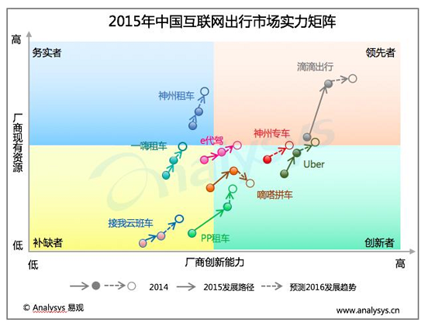





01
滴滴现状
打车工具
一站式多元化出行平台
快车
巴士
出租车
租车
出行生态圈
专车
代驾

Slide 8
01
出行市场
2017年中国互联网出行市场交易规模预测（亿元RMB）
2199.1
1712.2
681.6
206.8
2014
2015
2016
2017E
数据来源：易观智库

Slide 9
01
出行产业链
专车
租车
出租车
出行服务
巴士
拼车
代驾
加油
违章查询
车险
汽车保养
深耕出行产业链
车主服务
传统行业效率低下
互联网细分领域未成熟
停车
试驾
高精地图
新能源汽车
车联网
智能交通
政府扶持
智慧交通
市场潜力巨大
智能驾驶

Slide 10
01
优创空间
汽车出行领域
创新创业

Slide 11
01
优创空间
优创甄选
四层项目整合
优创重点扶持
软件层
硬件层
商业层
地图与交通数据
交通工具
移动支付
渠道级应用
车载终端
广告及应用分发
应用层
B2C/P2P租车、专车
出行服务、车主服务

Slide 12
01
优创空间
滴滴出行
完整产业链

Slide 13
2
做了什么
以个性化服务驱动企业加速成长
HOW WE DO

Slide 14
02
创业加速器
1
2
3
体系化运营
专注服务
产业生态圈
采用划分体系的运营模式，如划分产品、战略、营销等
广泛对接社会资源，提供更为精准垂直的企业服务
先行构建产业生态圈软硬件设施，再引入创新创业企业

Slide 15




02
办公服务器
双创企业加速器
企业资源对接平台
办公服务器

Slide 16




02
滴滴云
滴滴云
用数据创造美好办公
对接广泛外部数据
管理企业内部数据
自助式数据分析
在滴滴出行大数据的基础之上进行价值延伸
直观、多维、实时展示和分析企业内部数据
简化操作流程，降低使用门槛，人人都能做分析

Slide 17

02
优创基金
寻找具有强大生命力的企业
秉持“共享共赢”的投资理念
优创基金
寻找最强生命力

Slide 18


02
优创社区
属于优创人的专属社群
优创社区
聚合出行相关产业
引入深度合作资源
为合作创造更多可能
login
Register
Notes:
、

Slide 19




02
服务升级
深耕智慧出行领域，实现企业服务升级
财务服务
创业指导
品牌宣传
金融服务

Slide 20
02
优惠补贴
滴滴云
办公场所
会员费
首月
入驻补贴
首季
$0
5%
$0
加入优创
加入优创
加入优创

Slide 21

02
颠覆传统
互联网服务
金融服务
智能硬件
智慧出行
02
03
04
创业孵化器
创业加速器
NOW

Slide 22
3
暨未来展望
打造全生态覆盖的创业加速器领导品牌
WHERE WE GO

Slide 23
优创空间
驱动发展·共享生活·成就梦想
2017 优创空间发布会

Slide 24
优创空间
谢谢聆听
2017 优创空间发布会

